Slide 1
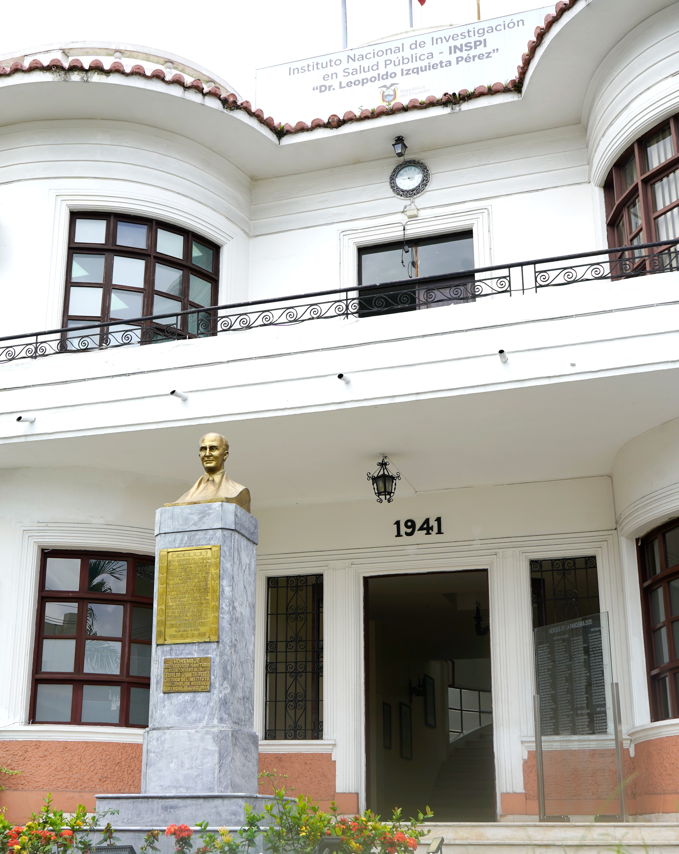




Título lorem
Ipsum sit amet
Dr. Lito Campos Carbo
Director Ejecutivo - INSPI
Instituto Nacional de Investigación
en Salud Pública – INSPI
“Dr. Leopoldo Izquieta Pérez
Notes:
CONTENIDO: DIAGRAMACIÓN DE DIAPOSITIVA LIBRE. CAMBIAR EL NOMBRE DE LA INSTITUCIÓN

Slide 2


Notes:
PORTADA 1: SOLO AGREGAR EL TÍTULO DE LA PRESENTACIÓN Y CAMBIAR EL NOMBRE DE LA INSTITUCIÓN

Slide 3


Institucionalidad - Atributos
El Instituto Nacional de Investigación en Salud Pública INSPI – “Dr. Leopoldo Izquieta Pérez” es la Institución ejecutora de la investigación, ciencia, tecnología e innovación en el área de salud humana, siendo el laboratorio de referencia nacional de la red pública de salud. Entre sus principales atribuciones y responsabilidades se describen las siguientes:
Ejecutar los proyectos de investigación, desarrollo tecnológico e innovación que la Autoridad Sanitaria y la Secretaría Nacional de Educación Superior, Ciencia y Tecnología hubieren aprobado.
Proveer de servicios de laboratorios especializados en salud, en función de las prioridades establecidas por la Autoridad Sanitaria Nacional; y,
La investigación y desarrollo de principios activos y producción y comercialización de biológicos y reactivos de diagnóstico, sin perjuicio de las acciones que puedan desarrollar los laboratorios y entidades privadas en este campo.
Notes:
CONTENIDO: DIAGRAMACIÓN DE DIAPOSITIVA LIBRE. CAMBIAR EL NOMBRE DE LA INSTITUCIÓN

Slide 4
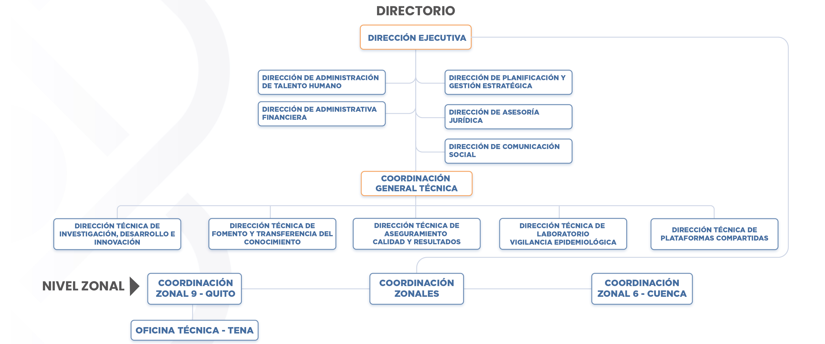
Estructura Organizacional
Notes:
CONTENIDO: DIAGRAMACIÓN DE DIAPOSITIVA LIBRE. CAMBIAR EL NOMBRE DE LA INSTITUCIÓN

Slide 5
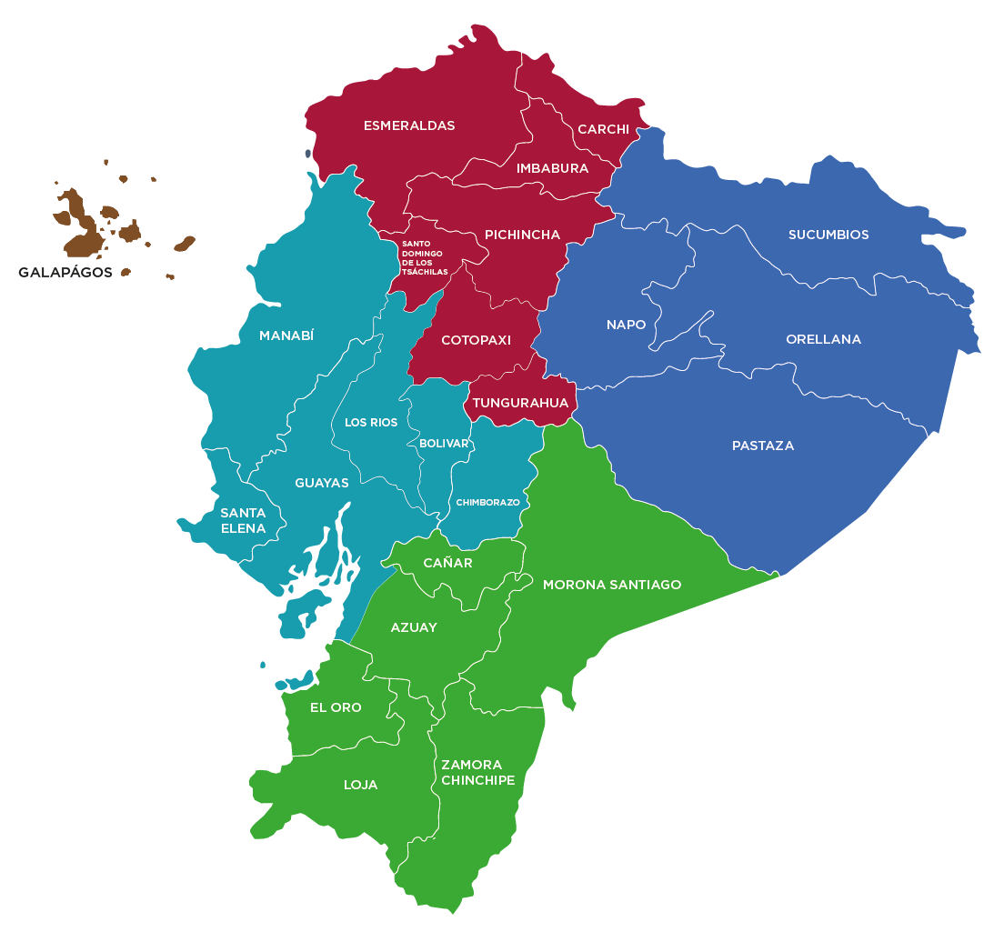






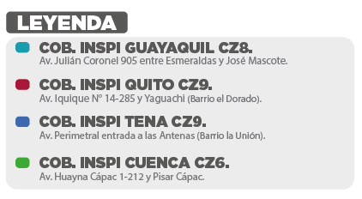


Presencia Institucional en Territorio
Notes:
CONTENIDO: DIAGRAMACIÓN DE DIAPOSITIVA LIBRE. CAMBIAR EL NOMBRE DE LA INSTITUCIÓN

Slide 6
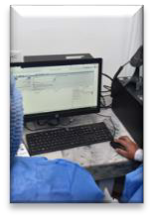

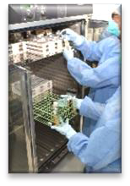

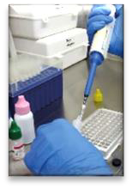
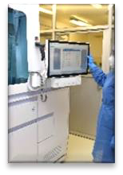




Cartera de Servicio
Centros de Referencia Nacional
Centro de Referencia
Nacional de Virus
Exantemáticos,
Gastroentéricos y
Transmitidos por Vectores
Centro de Referencia
Nacional de Bacteriología
Centro de Referencia
Nacional de Parasitología y
Micología
Centro de Referencia
Nacional de Toxicología
Centro de Referencia
Nacional de
Inmunohematología e
Infecciones Virales de
Transmisión Sexual
Centro de Referencia
Nacional de Zoonosis
Centro de Referencia
Nacional de Influenza y otros
Virus Respiratorios
Centro de Referencia
Nacional de Micobacterias
Centro de Referencia
Nacional de Resistencia
Antimicrobiana
Centro de Referencia
Nacional de Genómica,
Secuenciación y
Bioinformática
Centro de Referencia
Nacional de Vectores
Notes:
CONTENIDO: DIAGRAMACIÓN DE DIAPOSITIVA LIBRE. CAMBIAR EL NOMBRE DE LA INSTITUCIÓN

Slide 7

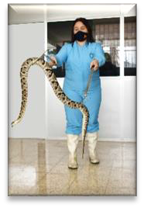


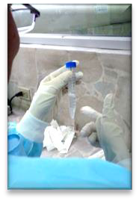

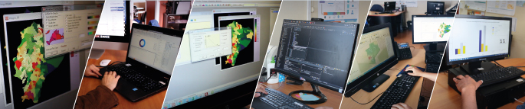
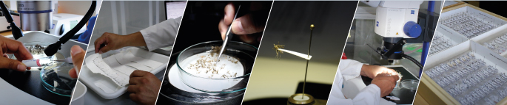

Cartera de Servicio
Plataformas Compartidas
Plataforma Científica de
Medios de Cultivo
Plataforma Científica
de Bioterios
Plataforma Científica
de Microscopía
Electrónica y Confocal
Plataforma Científica
de Anatomía Patológica
Plataforma Científica
de Recepción de
Muestras
Plataforma Científica
de Manejo de Desechos
y Esterilización
Centros de Investigación Desarrollo e Innovación
EL CENTRO DE INVESTIGACIÓN DE EPIDEMIOLOGÍA, GEOMÁTICA, Y BIOESTADÍSTICA “EPISIG”
CENTRO DE INVESTIGACIÓN EN ENFERMEDADES INFECCIOSAS Y VECTORIALES “CIREV”
CENTRO DE INVESTIGACIÓN MULTIDISCIPLINARIO (CIM)
“DR. ERNESTO GUTIÉRREZ VERA”
Notes:
CONTENIDO: DIAGRAMACIÓN DE DIAPOSITIVA LIBRE. CAMBIAR EL NOMBRE DE LA INSTITUCIÓN

Slide 8


INVESTIGACIÓN Y DESARROLLO TECNOLÓGICO EN SALUD PÚBLICA
Notes:
CONTENIDO: DIAGRAMACIÓN DE DIAPOSITIVA LIBRE. CAMBIAR EL NOMBRE DE LA INSTITUCIÓN

Slide 9
Investigación, Desarrollo e Innovación
Cumplimiento de los objetivos del Plan Nacional de Desarrollo 2021-2025
Objetivo Plan Nacional de Desarrollo 2021-2025 | Objetivo Estratégico Institucional | Indicadores
Objetivo 6. Garantizar el derecho a la Salud | Incrementar la investigación y Desarrollo tecnológico en Salud Pública en el Ecuador. | 34 ponencias y/o posters científicos realizados para la socialización de los resultados de investigación
 |  | 2 proyectos de I+D+i aprobados con financiamiento externo.
 |  | 2 proyectos de investigación, innovación y desarrollo con cierre técnico en relación a proyectos planificados.
Notes:
CONTENIDO: DIAGRAMACIÓN DE DIAPOSITIVA LIBRE. CAMBIAR EL NOMBRE DE LA INSTITUCIÓN

Slide 10
Logros Obtenidos
1
Procedimiento de: “Presentación, Registro y Aprobación de los Proyectos de Investigación, Desarrollo e Innovación”, aprobado y difundido a las diferentes direcciones del INSPI.
2
Aprobaciones para Suscripciones de convenios específicos de colaboración científico-técnico
3
Contrataciones para Fortalecimiento de las áreas de Investigación en Enfermedades No Transmisibles; y Ambiente, Nutrición y Toxicología.
8
Asesorías Técnicas a
estudiantes de pre-grado.
3
Capacitaciones a todo el personal del INSPI impartidas por la DNIS e INEC
7
Participaciones de
investigadores en eventos científicos
Notes:
CONTENIDO: DIAGRAMACIÓN DE DIAPOSITIVA LIBRE. CAMBIAR EL NOMBRE DE LA INSTITUCIÓN

Slide 11




Logros Obtenidos
PROYECTOS DE INVESTIGACIÓN EN EJECUCIÓN
ARTÍCULOS CIENTÍFICOS PUBLICADOS EN REVISTAS DE ALTO IMPACTO
PROYECTOS DE INVESTIGACIÓN FINALIZADOS
INVESTIGADORES CATEGORIZADOS HAN COMPLETADO CON ÉXITO LA FASE DIDÁCTICA DEL PROGRAMA MUNDIAL PARA LIDERAZGO EN LABORATORIO
12
13
3
Notes:
CONTENIDO: DIAGRAMACIÓN DE DIAPOSITIVA LIBRE. CAMBIAR EL NOMBRE DE LA INSTITUCIÓN

Slide 12

FOMENTO Y TRANSFERENCIA DE CONOCIMIENTO
Notes:
CONTENIDO: DIAGRAMACIÓN DE DIAPOSITIVA LIBRE. CAMBIAR EL NOMBRE DE LA INSTITUCIÓN

Slide 13
Fomento y Transferencia del Conocimiento
Cumplimiento de los objetivos del Plan Nacional de Desarrollo 2021-2025
Objetivo Plan Nacional de Desarrollo 2021-2025 | Objetivo Estratégico Institucional | Indicadores
Objetivo 6. Garantizar el derecho a la Salud | Incrementar la investigación y Desarrollo tecnológico en Salud Pública en el Ecuador. | 36 eventos técnico-científicos para la formación, capacitación y aprendizajes especializado para técnicos e investigadores y transferencia de conocimiento de manera virtual y/o presencial.
 |  | 23 publicaciones científicas generadas por los técnicos e investigadores acorde a los resultados de investigación del INSPI.
 |  | 1 propiedad intelectual gestionada por los técnicos e investigadores acorde a los resultados de investigación del INSPI. Libro: Introducción a la Microscopia electrónica principios y aplicaciones, IV Edición.
Notes:
CONTENIDO: DIAGRAMACIÓN DE DIAPOSITIVA LIBRE. CAMBIAR EL NOMBRE DE LA INSTITUCIÓN

Slide 14









Logros Obtenidos
5
Convenios Específicos suscritos de colaboración puntual de beneficio de las partes
1
Servicio de acompañamiento técnico ejecutado la socialización mediante evento de socialización de resultados de SAT – Póster
44
Convenios Nacionales Vigentes
6
Servicios de acompañamiento técnico (SAT) han concluido su proceso de desarrollo
4
Convenios Internacionales Vigentes
4
Servicios de acompañamiento técnico (SAT) en proceso de ejecución de su investigación
6
Avales académicos logrados
11
Servicios de acompañamiento técnico (SAT) aprobados para el desarrollo de la investigación
5
Capacitaciones técnicas productos de convenios
Notes:
CONTENIDO: DIAGRAMACIÓN DE DIAPOSITIVA LIBRE. CAMBIAR EL NOMBRE DE LA INSTITUCIÓN

Slide 15
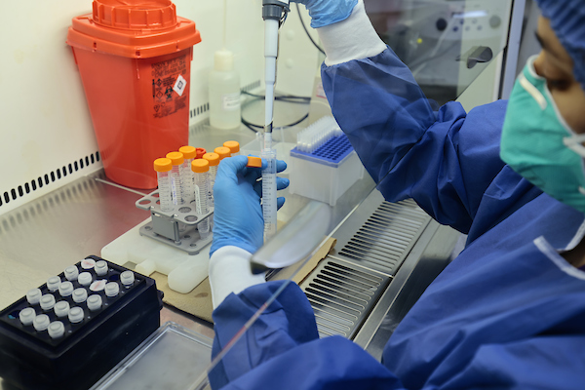
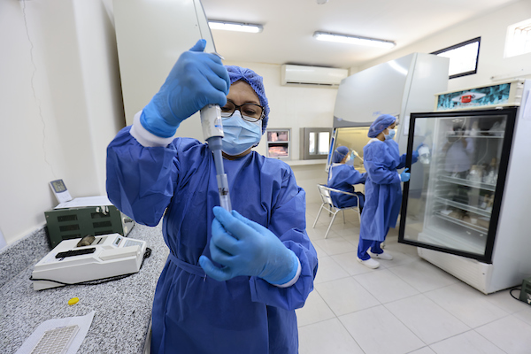
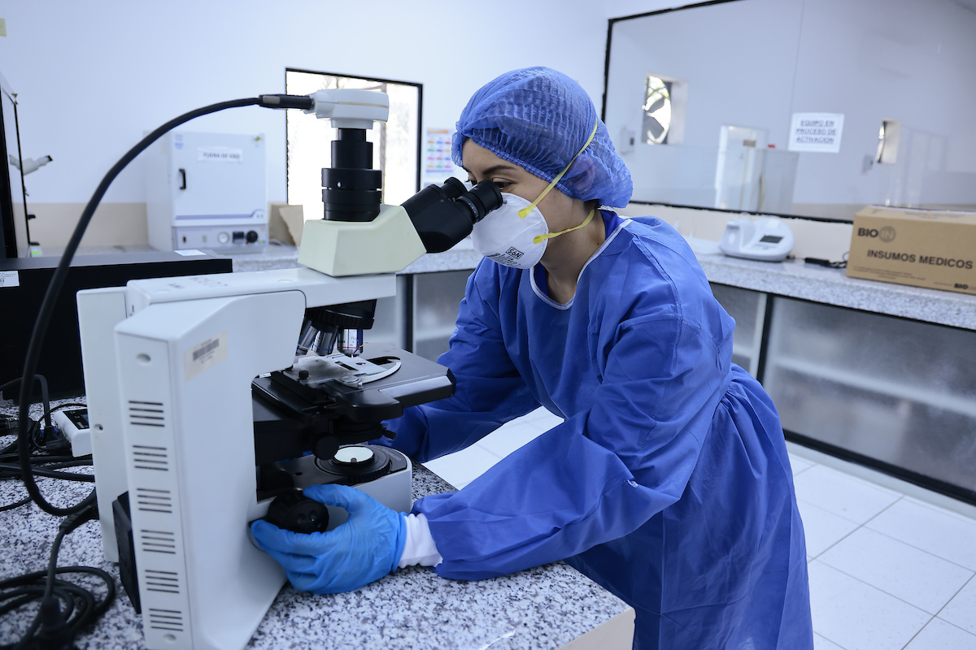
Logros Obtenidos
Participantes en eventos científicos, incluye Personal del INSPI, Unidades de Salud
2739
Proyectos de Investigación Vinculados a convenios
12
Eventos científicos realizados
79
Prácticas Pre profesionales mediante convenios
218
Funcionarios del INSPI con aprobación de becas de formación
3
Notes:
CONTENIDO: DIAGRAMACIÓN DE DIAPOSITIVA LIBRE. CAMBIAR EL NOMBRE DE LA INSTITUCIÓN

Slide 16






Fomento y Transferencia del Conocimiento INSPILIP
2023
39
Artículos
Publicados en
INSPILIP
15 Artículos de revisión
12 Artículos Originales
11 Reporte de casos
1 Artículos de otras categorías
Notes:
CONTENIDO: DIAGRAMACIÓN DE DIAPOSITIVA LIBRE. CAMBIAR EL NOMBRE DE LA INSTITUCIÓN

Slide 17

VIGILANCIA EPIDEMIOLÓGICA
Notes:
CONTENIDO: DIAGRAMACIÓN DE DIAPOSITIVA LIBRE. CAMBIAR EL NOMBRE DE LA INSTITUCIÓN

Slide 18
Laboratorios de Vigilancia Epidemiológica y Referencia Nacional
Cumplimiento de los objetivos del Plan Nacional de Desarrollo 2021-2025
Objetivo Plan Nacional de Desarrollo 2021-2025 | Objetivo Estratégico Institucional | Indicadores
Objetivo 6. Garantizar el derecho a la Salud | Incrementar la eficiencia y calidad de la prestación de los servicios de Laboratorio Especializado de Referencia Nacional que contribuya a la Vigilancia de la Salud Pública. | 7 pruebas y técnicas especializadas de laboratorio desconcentradas a la REDNALAC e implementadas en los Centros de Referencia Nacional del INSPI:
 |  | 182,747 pruebas especializadas de laboratorio realizadas por los Centros de Referencia Nacional
 |  | 10 paneles de proeficiencia por evento enviados a la REDNALAC y laboratorios de INSPI
 |  | 7 controles de calidad por evento realizados por los Laboratorios Supranacionales a los Centros de Referencia Nacional
 |  | 22 capacitaciones y ponencias en congresos nacionales e internacionales realizadas por los Centros de Referencia Nacional a los laboratorios de la REDNALAC y entidades nacionales e internacionales
 |  | 26 documentos elaborados y/o actualizados por los Centros de Referencia
 |  | 4 proyectos de fortalecimiento institucional presentados por los Centros de Referencia Nacional y la Plataforma Compartida a los entes competentes
Notes:
CONTENIDO: DIAGRAMACIÓN DE DIAPOSITIVA LIBRE. CAMBIAR EL NOMBRE DE LA INSTITUCIÓN

Slide 19

Logros Obtenidos
182.747 Pruebas Especializadas
Notes:
CONTENIDO: DIAGRAMACIÓN DE DIAPOSITIVA LIBRE. CAMBIAR EL NOMBRE DE LA INSTITUCIÓN

Slide 20
Logros Obtenidos
7
7
6
4
26
Desconcentración de Pruebas y Técnicas especializadas a la REDNALAC
Evaluaciones a la REDNALAC
Implementación de las técnicas:
Estandarización de PCR Multiplex para identificación de serotipos de:
Salmonella spp..
Shigella spp.
Raoultella ornithinolytica/ planticola
Klebsiella oxytoca
Manuales, guías de laboratorio, algoritmos, diagnósticos e informes técnicos
Controles de Calidad por los Laboratorios Supracionales.
Ensayos de aptitud
Malaria
Tuberculosis
Leishmaniasis.
Neumonía Bacteriana Aguda
Meningitis Bacteria Aguda
16 CRN-Genómica, Secuenciación y Bioinformática.
5 CRN – Inmunohematología e Infecciones Virales de Transmisión Sexual.
5 CRN – Parasitología y Micología
Desconcentración del
Diagnóstico de:
Enfermedad de Chagas.
Leishmaniasis tegumentaria.
Virus Herpes Simple I -II
Virus Varicela Zoster
Citomegalovirus,
Virus Epstein Barr
Virus Herpes 6,
2 eventos CRN-Resistencia Antimicrobianos.(Ensayos de aptitud).
2 evento CRN – Inmunohematología e Infecciones Virales de Transmisión Sexual (Conteo de Linfocitos CD4/CD8, Cuantificación de linfocitos T CD4 mediante la técnica de citometría de flujo.
1 evento CRN – Parasitología y Micología (Diagnóstico Microscópico de Leishmaniasis Cutánea)
2 eventos CRN – Exantemáticos, Gastroentéricos y Transmitidos por Vectores: (Técnicas serólogicas y moleculares de Sarampión y Rubeola)
Notes:
CONTENIDO: DIAGRAMACIÓN DE DIAPOSITIVA LIBRE. CAMBIAR EL NOMBRE DE LA INSTITUCIÓN

Slide 21
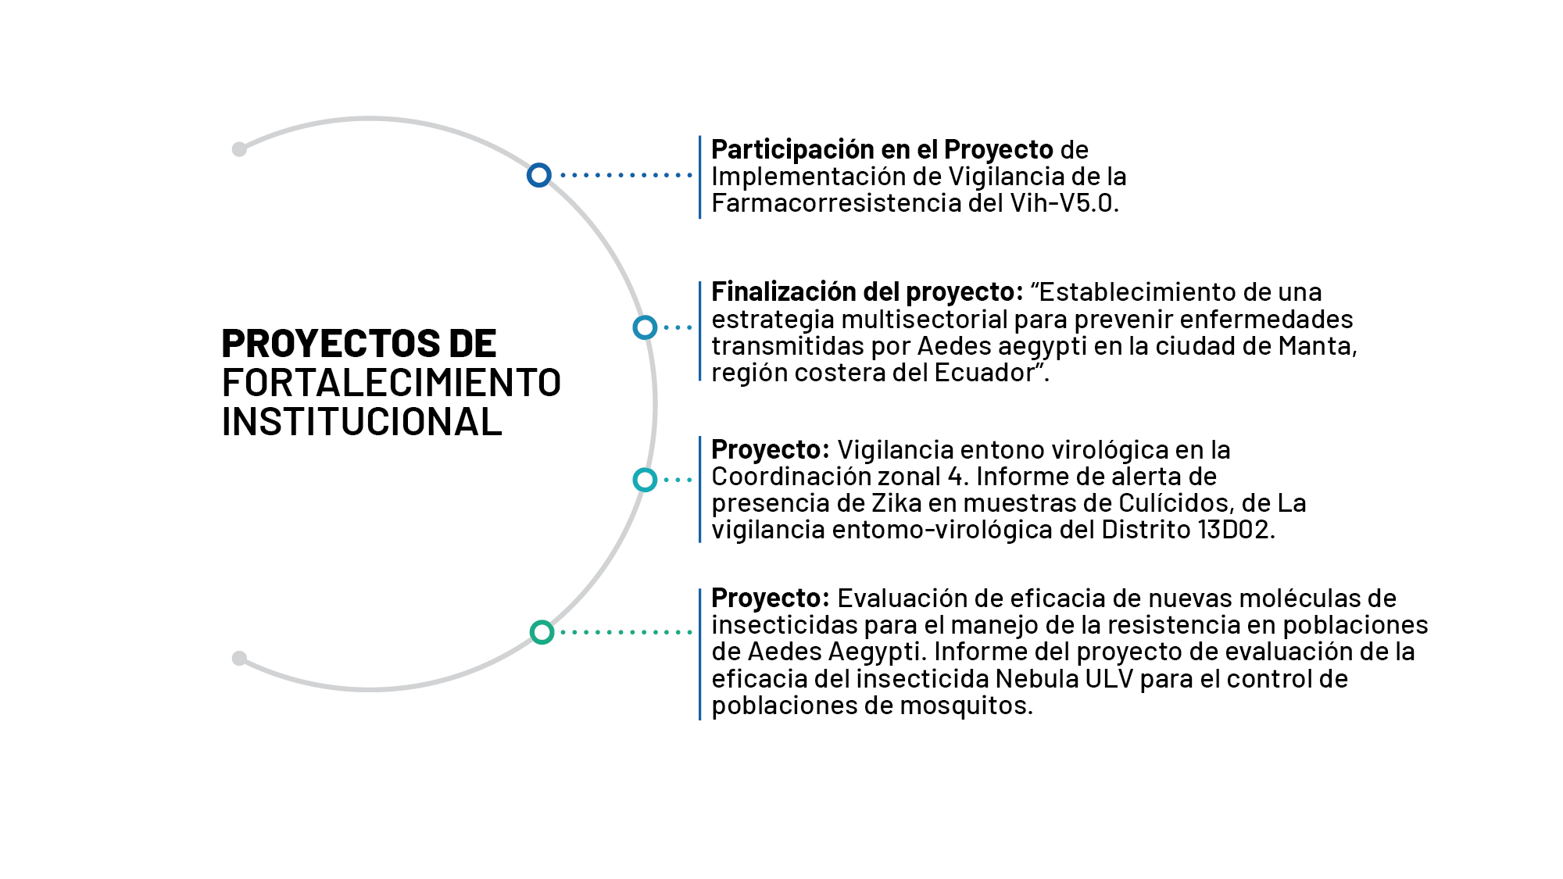
Logros Obtenidos
Notes:
CONTENIDO: DIAGRAMACIÓN DE DIAPOSITIVA LIBRE. CAMBIAR EL NOMBRE DE LA INSTITUCIÓN

Slide 22
Logros Obtenidos
Monitoreo permanente a nivel Nacional, de la circulación de virus respiratorios, a través de secuenciación genómica de SARS-COV-2, Influenza y otros Virus Respiratorios, como parte de la Red Global del Sistema de Vigilancia y Respuesta a la Influenza de la OMS (GISRS))
Elaboración de propuestas para implementación
Sistema de verificación de pruebas rápidas de VIH.
Sistema de vigilancia para la farmacorresistencia del VIH.
Procesamiento de muestras sospechosas de Influenza H5 – Aviar, con la cooperación de MAATE y la ABG
Elaboración del manual para el control de calidad de la cuantificación de la carga viral de VIH hacia los laboratorios de la red nacional
Detección y genotipificación de:
influenza aviar en muestras provenientes de las islas Galápagos
Subvariante de SARS-CoV-2 JN-1* (BA.2.86/PIROLA)
Notes:
CONTENIDO: DIAGRAMACIÓN DE DIAPOSITIVA LIBRE. CAMBIAR EL NOMBRE DE LA INSTITUCIÓN

Slide 23




Logros Obtenidos
Se recibió por parte de OPS la donación de reactivos para pruebas serológicas de Arbovirus
Capacitación del personal técnico de la Institución mediante el GLLP ( Programa de liderazgo en laboratorio)
Actualización del portafolio de servicios
Fortalecimiento para la implementación de la prueba micro aglutinación – MAT para la detección de Leptospirosis, con el apoyo de Agrocalidad
Capacitación: Actualización del diagnóstico de Tuberculosis y reunión anual de laboratoristas.
Notes:
CONTENIDO: DIAGRAMACIÓN DE DIAPOSITIVA LIBRE. CAMBIAR EL NOMBRE DE LA INSTITUCIÓN

Slide 24
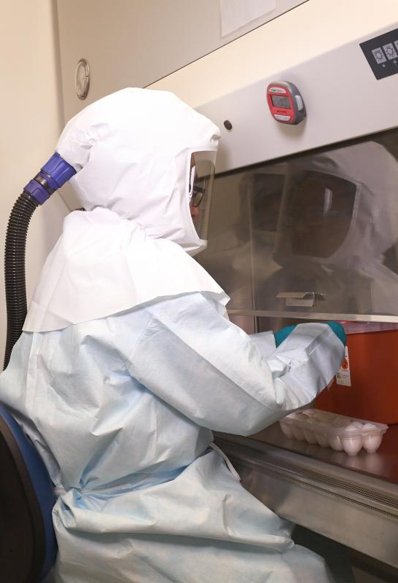


Logros Obtenidos
Participación en mesa de trabajo con Cooperación Alemana y MSP para la implementación del BSL3
Entrenamiento por parte del Instituto de Virología- Universidad de Charité (Berlín- Alemania) en:
Bioseguridad
Cultivo celular
Secuenciación
Herramienta R
Entrenamiento en BPL en BSL2/3 en el Instituto de Virología- Universidad de Charité (Berlín- Alemania)
Donación de equipos de laboratorio para fortalecer la oficina técnica de Tena y CZ9
Notes:
CONTENIDO: DIAGRAMACIÓN DE DIAPOSITIVA LIBRE. CAMBIAR EL NOMBRE DE LA INSTITUCIÓN

Slide 25

PLAFORMAS COMPARTIDAS
Notes:
CONTENIDO: DIAGRAMACIÓN DE DIAPOSITIVA LIBRE. CAMBIAR EL NOMBRE DE LA INSTITUCIÓN

Slide 26
Plataformas Compartidas
Cumplimiento de los objetivos del Plan Nacional de Desarrollo 2021-2025
Objetivo Plan Nacional de Desarrollo 2021-2025 | Objetivo Estratégico Institucional | Indicadores
Objetivo 6. Garantizar el derecho a la Salud | Incrementar la eficiencia y calidad de la prestación de los servicios de Laboratorio Especializado de Referencia Nacional que contribuya a la Vigilancia de la Salud Pública. | 94.17% de eficiencia del servicio que brinda la Dirección Técnica de Plataformas Compartidas mediante la aplicación de las normas de calidad.
Notes:
CONTENIDO: DIAGRAMACIÓN DE DIAPOSITIVA LIBRE. CAMBIAR EL NOMBRE DE LA INSTITUCIÓN

Slide 27



Logros Obtenidos
53.652
Unidades de materiales esterilizados
4596.72 kg
Unidades de desechos manejados
SE REDUJO EL 38.5% EN DESECHO EN COMPARACIÓN CON EL AÑO 2022
Notes:
CONTENIDO: DIAGRAMACIÓN DE DIAPOSITIVA LIBRE. CAMBIAR EL NOMBRE DE LA INSTITUCIÓN

Slide 28
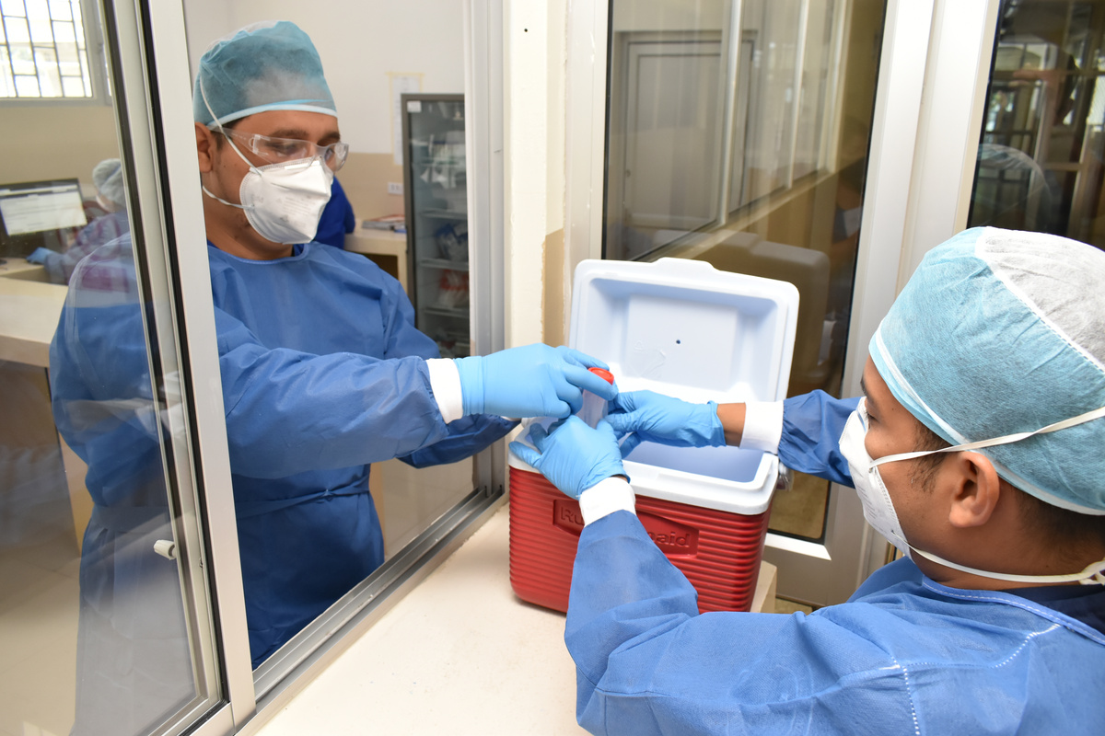


Logros Obtenidos
20.556
Muestras
Recibidas
100% Aceptación
Notes:
CONTENIDO: DIAGRAMACIÓN DE DIAPOSITIVA LIBRE. CAMBIAR EL NOMBRE DE LA INSTITUCIÓN

Slide 29

Logros Obtenidos
Entrega a la REDNALAC para el Diagnóstico de Tuberculosis
100.255 ml
Soda 4%
34.438
Tubos de medios de cultivo Ogawa Kudoh
708.000 ml
De soluciones y colorantes
Notes:
CONTENIDO: DIAGRAMACIÓN DE DIAPOSITIVA LIBRE. CAMBIAR EL NOMBRE DE LA INSTITUCIÓN

Slide 30
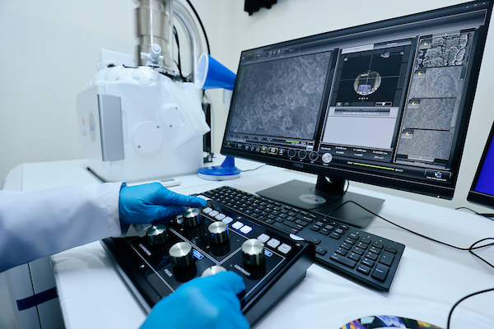
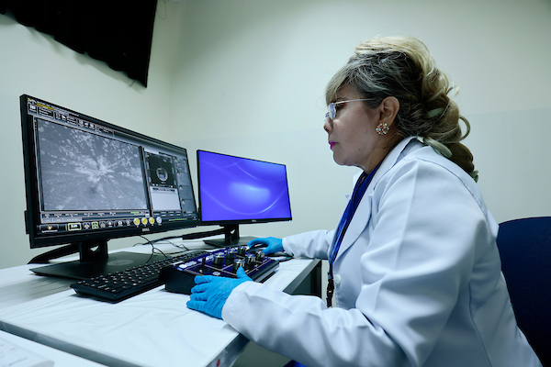
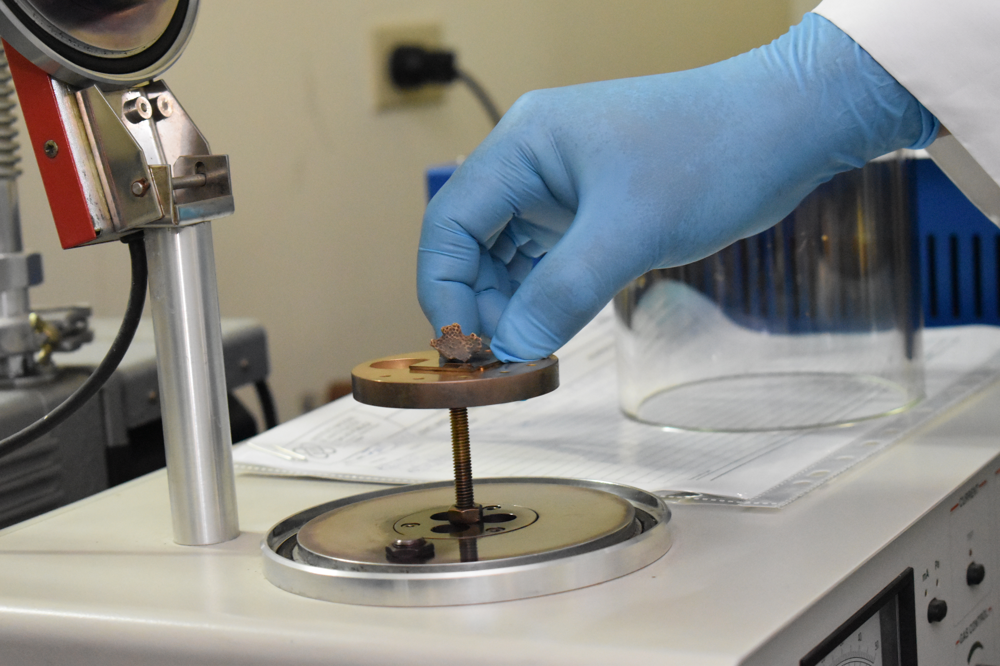
Logros Obtenidos
11 SOLICITUDES PARA MICROSCOPÍA ELECTRÓNICA
Notes:
CONTENIDO: DIAGRAMACIÓN DE DIAPOSITIVA LIBRE. CAMBIAR EL NOMBRE DE LA INSTITUCIÓN

Slide 31
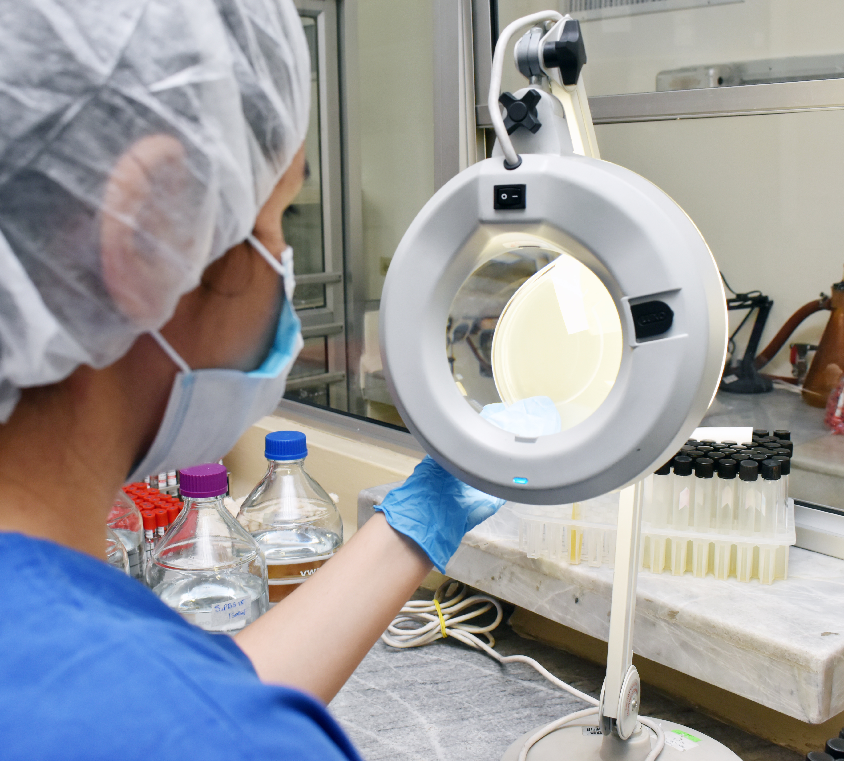

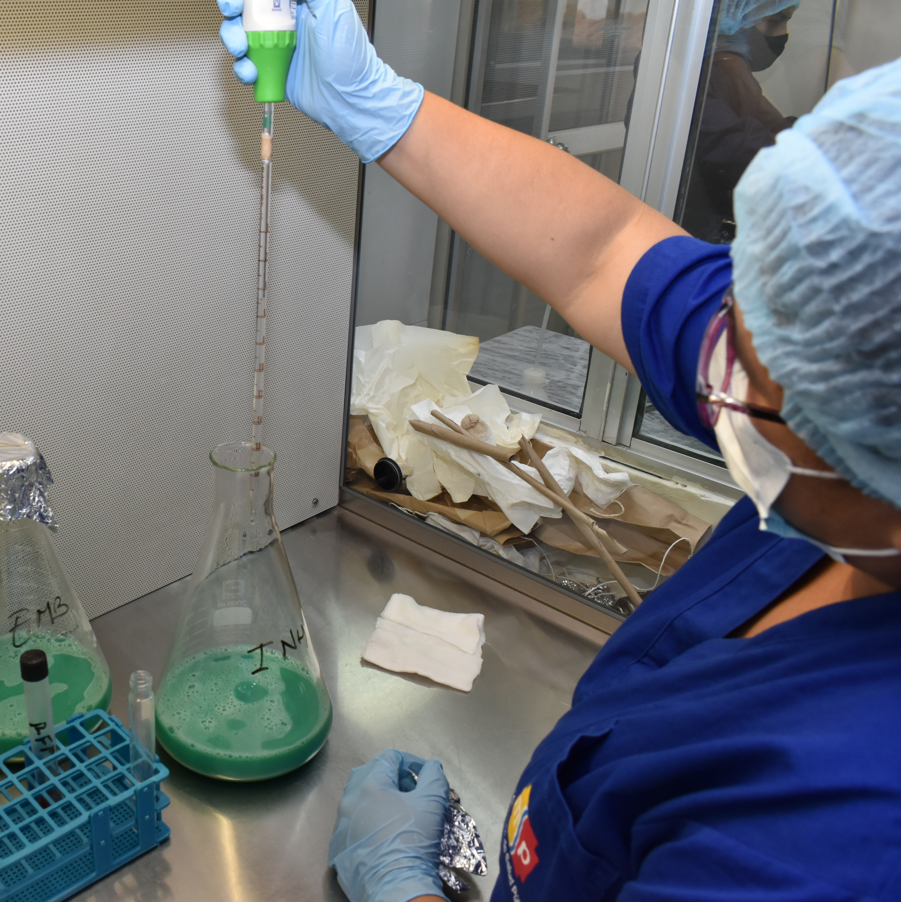
ENTREGA DE 16.669,48 ml FLUIDOS SANGUÍNEOS PARA ELABORACIÓN DE MEDIOS DE CULTIVOS PARA BACTERIAS DE DIFICIL CRECIMIENTO
Producción de BIOMODELOS para investigaciones y técnicas de diagnóstico.
118 Solicitudes
(50 fluidos sanguíneos y 68 biomodelos)
Notes:
CONTENIDO: DIAGRAMACIÓN DE DIAPOSITIVA LIBRE. CAMBIAR EL NOMBRE DE LA INSTITUCIÓN

Slide 32

ASEGURAMIENTO DE LA CALIDAD
Notes:
CONTENIDO: DIAGRAMACIÓN DE DIAPOSITIVA LIBRE. CAMBIAR EL NOMBRE DE LA INSTITUCIÓN

Slide 33
Aseguramiento de la Calidad
Cumplimiento de los objetivos del Plan Nacional de Desarrollo 2021-2025
Objetivo Plan Nacional de Desarrollo 2021-2025 | Objetivo Estratégico Institucional | Indicadores
Objetivo 6. Garantizar el derecho a la Salud | Incrementar la eficiencia y calidad de la prestación de los servicios de Laboratorio Especializado de Referencia Nacional que contribuya a la Vigilancia de la Salud Pública. | 1 auditoría interna de recertificación bajo la Norma ISO 9001:2015 para los laboratorios del INSPI.
Notes:
CONTENIDO: DIAGRAMACIÓN DE DIAPOSITIVA LIBRE. CAMBIAR EL NOMBRE DE LA INSTITUCIÓN

Slide 34





Logros Obtenidos
2 auditorías externas bajo la Norma ISO 9001:2015 por la empresa Certificadora Bureau Veritas
7 procesos de Auditoría para la AMPLIACIÓN del alcance y seguimiento 2-2 bajo la norma ISO 9001:2015
Recertificación bajo la norma ISO 9001:2015, la misma que fue realizada en el mes de octubre - 2023.
Seguimiento y acompañamiento para el Programa de Evaluación Externa de la Calidad - PEEC a los Centros de Referencia Nacional, utilizando el sistema informático SOFTINSPI.GOB
Auditoria de calidad al Centro de Referencia Nacional de Virus Exantemáticos, Gastroentéricos y Transmitidos por Vectores por el Distrito 09D01 Ximena 1 – Puna
Notes:
CONTENIDO: DIAGRAMACIÓN DE DIAPOSITIVA LIBRE. CAMBIAR EL NOMBRE DE LA INSTITUCIÓN

Slide 35

FORTALECIMIENTO INSTITUCIONAL
GESTIÓN DEL TALENTO HUMANO
Notes:
CONTENIDO: DIAGRAMACIÓN DE DIAPOSITIVA LIBRE. CAMBIAR EL NOMBRE DE LA INSTITUCIÓN

Slide 36
Título de la diapositiva
Planificación de Talento Humano 2023
El siguiente cuadro refleja los resultados obtenidos con la aprobación de la Planificación de Talento Humano 2023:
Campos de Gestión | Año 2023
Contratos de Servicios Ocasionales por diferencia de brecha | 29
Contratos de Servicios Ocasionales | 31
Creaciones de Puestos | 104
Recategorización | 10
Jubilados | 04
Notes:
CONTENIDO: DIAGRAMACIÓN DE DIAPOSITIVA LIBRE. CAMBIAR EL NOMBRE DE LA INSTITUCIÓN

Slide 37
Logros Obtenidos
Evaluaciones de Desempeño
Atención medica al personal
cumplieron con el 100% de las evaluaciones de desempeño, las mismas que serán notificadas al servidor en el mes de febrero de 2024
629 atenciones de enfermería en el ámbito de la salud ocupacional
Jubilaciones obligatorias y no obligatorias
Plan de Seguridad y Salud Ocupacional
El Ministerio de Trabajo aprueba la revisión de (8) expedientes de ex servidores bajo régimen LOSEP
11 Informes Técnicos de Condiciones de Trabajo en materia de Seguridad y Salud Ocupacional
5 Informes Técnicos de Análisis de Puesto de Trabajo
Contratación de personal por brechas
Liquidaciones de haberes
Vinculó (22) contratos por diferencia de brechas requeridos aprobados en la PTH 2023, los cuales corresponden a (03) en Sede Central (05) para Cz6 y catorce (14) para Cz9 y continúan en ejercicios fiscal 2024
Gestión y cancelación de 6 liquidaciones pendientes que correspondían a personal desvinculado desde el año 2023 hasta marzo 2024
Notes:
CONTENIDO: DIAGRAMACIÓN DE DIAPOSITIVA LIBRE. CAMBIAR EL NOMBRE DE LA INSTITUCIÓN

Slide 38

GESTIÓN ADMINISTRATIVA FINANCIERA
Notes:
CONTENIDO: DIAGRAMACIÓN DE DIAPOSITIVA LIBRE. CAMBIAR EL NOMBRE DE LA INSTITUCIÓN

Slide 39
Administrativa - Financiera
EJECUCIÓN PRESUPUESTARIA: El Instituto Nacional de Investigación en Salud Pública INSPI, en el ejercicio fiscal 2023 presentó una ejecución presupuestaria del 90%, de acuerdo al siguiente detalle:
GRUPO DE GASTO | CODIFICADO | CERTIFICADO | COMPROMISO | DEVENGADO | EJECUCIÓN
51 EGRESOS DE PERSONAL | 4,587,882.73 | 0.00 | 4,587,882.73 | 4,587,882.73 | 100%
53 BIENES Y SERVICIOS DE CONSUMO | 4,031,919.03 | 199,661.19 | 3,821,506.94 | 3,151,267.80 | 78%
57 OTROS EGRESOS CORRIENTES | 212,861.52 | 103,937.68 | 108,923.84 | 102,057.03 | 48%
58 TRANSFERENCIAS O DONACIONES CORRIENTES | 372,007.48 | 0.00 | 372,007.48 | 372,007.48 | 100%
71 OTROS PASIVOS | 106,200.00 | 0.00 | 106,200.00 | 106,200.00 | 100%
84 EGRESOS DE CAPITAL | 140,705.83 | 4,970.85 | 133,776.41 | 133,776.41 | 95%
99 OTROS PASIVOS | 77,130.46 | 0.00 | 77,130.46 | 77,130.46 | 100%
TOTAL GENERAL | $ 9,528,707.0 | $ 308,569.72 | $ 9,207,427.86 | $ 8,530,321.91 | 90%
Notes:
CONTENIDO: DIAGRAMACIÓN DE DIAPOSITIVA LIBRE. CAMBIAR EL NOMBRE DE LA INSTITUCIÓN

Slide 40
Procesos de Contratación Pública
PROCESOS DE CONTRATACIÓN Y COMPRAS PÚBLICAS DE BIENES Y SERVICIOS:
TIPO DE CONTRATACIÓN (CATÁLOGO ELECTRÓNICO, COTIZACIÓN, ÍNFIMA CUANTÍA, MENOR CUANTÍA B Y S, PUBLICACIÓN, RÉGIMEN ESPECIAL (Todos los procesos), SUBASTA INVERSA ELECTRÓNICA) | ESTADO ACTUAL
 | Número Total Adjudicados | Valor Total Adjudicados | Número Total Finalizados | Valor Total Finalizados
MENOR CUANTIA DE SERVICIOS | 4 | $ 80.721,33 | - | -
SUBASTA INVERSA ELECTRÓNICA | 20 | $846.283,43 | - | -
CONSULTORIA CONTRATACIÓN DIRECTA | 1 | $7.000,00 | - | -
LICITACIÓN DE SEGUROS | 1 | $51.194,40 | - | -
REGIMEN ESPECIAL | 1 | $172.041,13 | - | -
CATÁLOGO ELECTRÓNICO (ORDENES DE COMPRA) | 50 | $387.415,23 | - | -
INFIMA CUANTÍA (ORDENES DE COMPRA) | 71 | $289.392,97 | - | -
TOTAL GENERAL |  | $1.834.048,49 | - | -
Notes:
CONTENIDO: DIAGRAMACIÓN DE DIAPOSITIVA LIBRE. CAMBIAR EL NOMBRE DE LA INSTITUCIÓN

Slide 41
Logros Obtenidos
La Gestión de Secretaria General cumplió con la respuesta oportuna en la entrega de resultados a la Fiscalía General del Estado
La Gestión Administrativa levantó 8 procesos planificados y/o emergentes en el período 2023
La Gestión Financiera, en el ejercicio fiscal 2023 de acuerdo a los productos y servicios establecidos en el Estatuto Orgánico, ha procesado los siguientes trámites
518 Certificaciones presupuestarias.
1083 Infomes de Control Previo
72 Rendiciones de Caja Chica
Notes:
CONTENIDO: DIAGRAMACIÓN DE DIAPOSITIVA LIBRE. CAMBIAR EL NOMBRE DE LA INSTITUCIÓN

Slide 42

PLANIFICACIÓN Y GESTIÓN ESTRATÉGICA
Notes:
CONTENIDO: DIAGRAMACIÓN DE DIAPOSITIVA LIBRE. CAMBIAR EL NOMBRE DE LA INSTITUCIÓN

Slide 43
Planificación y Gestión Estratégica
Alineación de planes, programas y proyectos del INSPI con instrumentos de planificación nacional
Agenda 2030 – Objetivos de Desarrollo Sostenible (ODS).
Agenda de Salud Sostenible para las Américas 2018 – 2030
Plan Nacional de Desarrollo – Plan Creación de Oportunidades
Plan Decenal de Salud 2022-2031
Alineación con los Objetivos Estratégicos Institucionales del MSP.
Plan Nacional de Ciencia, Tecnología, Innovación y Saberes Ancestrales SENESCYT al 2030
Notes:
CONTENIDO: DIAGRAMACIÓN DE DIAPOSITIVA LIBRE. CAMBIAR EL NOMBRE DE LA INSTITUCIÓN

Slide 44
Logros Obtenidos
Cierre de 2 proyectos de
Inversión en Plataforma SIPeIP
Campañas
Comunicacionales
Cumplimiento del
Plan Estratégico de Mejora
Clima Laboral
Digitalización de las
encuestas de Satisfacción del
Usuario Externos
Taller Liderazgo
Transformacional
Repotenciación
Equipos de Computación
Notes:
CONTENIDO: DIAGRAMACIÓN DE DIAPOSITIVA LIBRE. CAMBIAR EL NOMBRE DE LA INSTITUCIÓN

Slide 45

COMUNICACIÓN SOCIAL
Notes:
CONTENIDO: DIAGRAMACIÓN DE DIAPOSITIVA LIBRE. CAMBIAR EL NOMBRE DE LA INSTITUCIÓN

Slide 46

Comunicación Social
Depuración de redes y actualización de los canales internos con información y directrices acorde al manual de marca de la Secretaria Nacional de Comunicación.
328% en incremento de seguidores en redes sociales.
970 piezas gráficas para procesos de difusión.
120 periodistas a nivel nacional en canal directo de información de medios.
Conferencias INSPI - 2023 para comunicadores, periodistas y responsables de comunicación de centros de investigación y universidades del Ecuador.
Notes:
CONTENIDO: DIAGRAMACIÓN DE DIAPOSITIVA LIBRE. CAMBIAR EL NOMBRE DE LA INSTITUCIÓN

Slide 47
Logros Obtenidos
52 Eventos Institucionales
Rendición de Cuentas
1er. Simposio Internacional de Microscopia Electrónica.
Ciclo de Conferencias Virtuales INSPI - 2023
Taller de Fortalecimiento Institucional con OPS.
Curso de Bioseguridad Replica de GIZ
Reconocimiento a trayectoria de los funcionarios de INSPI
Fortalecimiento Institucional Vicepresidencia, OPS, OMS, GIZ, CDC
Alianzas Comunicacionales
GIZ
OPS
MSP
SEGCOM
OMNIHOSPITAL
LOGROS
Canales Digitales de Comunicación
Producción Informativa
Facebook /Instragram/Twitter
Youtube
Pagina web
500 noticias para los equipos de directores y responsables de los equipos técnicos y administrativos.
Notes:
CONTENIDO: DIAGRAMACIÓN DE DIAPOSITIVA LIBRE. CAMBIAR EL NOMBRE DE LA INSTITUCIÓN

Slide 48

NUDOS CRÍTICOS DE LA GESTIÓN
Notes:
CONTENIDO: DIAGRAMACIÓN DE DIAPOSITIVA LIBRE. CAMBIAR EL NOMBRE DE LA INSTITUCIÓN

Slide 49
Nudos Críticos de la Gestión
Sistemas informáticos obsoleto con más de 10 años en uso
Carencia de inventario institucional
50%
50%
18
70%
60%
Contratación del personal limitado por lineamientos Gubernamentales
Cierre de proyectos de la SENESCYT ha sido limitado, principalmente debido a la dependencia de los respaldos del archivo financiero del INH.
Falta de mantenimiento en equipos de laboratorios
Notes:
CONTENIDO: DIAGRAMACIÓN DE DIAPOSITIVA LIBRE. CAMBIAR EL NOMBRE DE LA INSTITUCIÓN

Slide 50


Nudos Críticos de la Gestión
Falta de recursos para cubrir las necesidades planificadas procesos de adquisición.
Poco personal
Reducción presupuestaria para la adquisición de reactivos.
Falta de mantenimiento de la infraestructura
Dificulta la operatividad institucional
Reducción en la capacidad de respuesta frente a entes de control
Déficit Presupuestario
Demora en el cumplimiento de objetivo institucional
Notes:
CONTENIDO: DIAGRAMACIÓN DE DIAPOSITIVA LIBRE. CAMBIAR EL NOMBRE DE LA INSTITUCIÓN

Slide 51

PRÓXIMAS ACCIONES
Notes:
CONTENIDO: DIAGRAMACIÓN DE DIAPOSITIVA LIBRE. CAMBIAR EL NOMBRE DE LA INSTITUCIÓN

Slide 52





Próximas Acciones
Gestionar recursos presupuestario nacionales e internacionales para el cumplimiento de objetivos institucionales
Realizar alianza estratégicas para el desarrollo de nuevos proyectos de investigación
Fortalecimiento de las competencias institucionales
Garantizar la ejecución de los programas de evaluación externa de calidad y continuidad de los servicios
Fortalecer los flujos, procesos y procedimientos administrativos financieros.
Notes:
CONTENIDO: DIAGRAMACIÓN DE DIAPOSITIVA LIBRE. CAMBIAR EL NOMBRE DE LA INSTITUCIÓN

Slide 53
Próximas Acciones
Fortalecer las áreas de investigación en Enfermedades No Transmisibles, mediante la realización de proyectos de investigación
Garantizar la ejecución de los programas de evaluación externa de calidad y continuidad de los servicios.
Planificación de nuevos proyectos de investigación
Optimizar las capacidades del INSPI a favor de la investigación
Fortalecer los flujos, procesos y procedimientos administrativos - financieros
Co-infección Dengue – SARS COVID 19.
Determinación de la presencia y resistencia antimicrobiana de Salmonella spp. y Escherichia coli spp.
El Covid-19 y sus efectos en el Funcionamiento Neurológico, Cognitivo y en la Salud Mental.
The adoption of the Sterile Inect Technique (SIT).
Leptospirosis en las zonas epidémicas del Litoral ecuatoriano
Convocatoria para el financiamiento de nuevos proyectos de investigación - INSPI 2024.
Servicio de Acompañamiento Técnico.
Alianzas estratégicas para el fortalecimiento de las capacidades técnicas y de investigación.
Incorporación de profesional con experticia en revisión científica para indexación de alto impacto de la revista institucional.
Facilitar los procesos de eventos académicos científicos para el fortalecimiento de capacidades del personal del INSPI y la red de salud.
Capacitación en técnicas de anonimización de datos para la elaboración de bases e información del INSPI.
Regulación sobre el uso de la afiliación institucional en el caso de publicaciones científicas.
Garantizar un sistema de transporte especializado para el manejo de muestras y/o paneles para los programas de evaluación de calidad.
Implantar acciones estratégicas preventivas y de contingencia frente a eventos emergentes que garanticen la continuidad de los servicios.
Gestión de continuidad para la Cooperación interinstitucional con Agencia de Regulación y Control Sanitario Fito y Zoosanitario – Agrocalidad para el análisis de hematocrito y enfermedades en semovientes.
Mantener la Acreditación del proceso pre analítico bajo Norma ISO 15189:2022.
Levantamiento de los instrumentos de gestión para la planificación de talento humano 2024.
Mantenimiento de infraestructura y sistema eléctrico.
Plan de Mejora de la Gestión Documental.
Capacitaciones al personal sobre la normativa legal vigente de procesos de contratación pública y agilitar los procedimientos.
Crear una cultura de Integración y sentido de pertenencia como mejora de Clima Laboral institucional.
Desarrollar infografías y publicaciones de las áreas de INSPI con los proyectos emblema de INSPI.
METALES
DROGADICCIÓN
CÁNCER
Notes:
CONTENIDO: DIAGRAMACIÓN DE DIAPOSITIVA LIBRE. CAMBIAR EL NOMBRE DE LA INSTITUCIÓN

Slide 54

Notes:
CIERRE: EL CIERRE DEBERÁ SER DISEÑADO POR CADA INSTITUCIÓN DE ACUERDO AL MODELO

